Slide 1
JEVREJSKA KUHINJA “JIDDISCHE MAME”

Slide 2
PUNJENI GUŠČJI VRAT
POPTREBNO
1 koža guščjeg vrata
50-60 g guščjeg mesa
50-60 g ćurećeg mesa
2 velika kuvana krompira
1 velika glavica crvenog luka
so i mleveni biber po ukusu
3 kašike guščje masti
Kožu košer guščjeg vrata je potrebno vezati na jednom kraju. Mleveno guščje i ćureće meso pomešati sa seckanim crvenim lukom i izgnječenim krompirom, posoliti i pobiberiti, pa nabiti u guščju kožu i vezati guščji vrat. U šerpu staviti malo vode i guščje masti, pa na masti propržiti punjeni vrat. Kada se koža malo ispeče ova lažna kobasica se može dodati u šolet, uz kuvano povrće iz supe, razna variva.

Slide 3
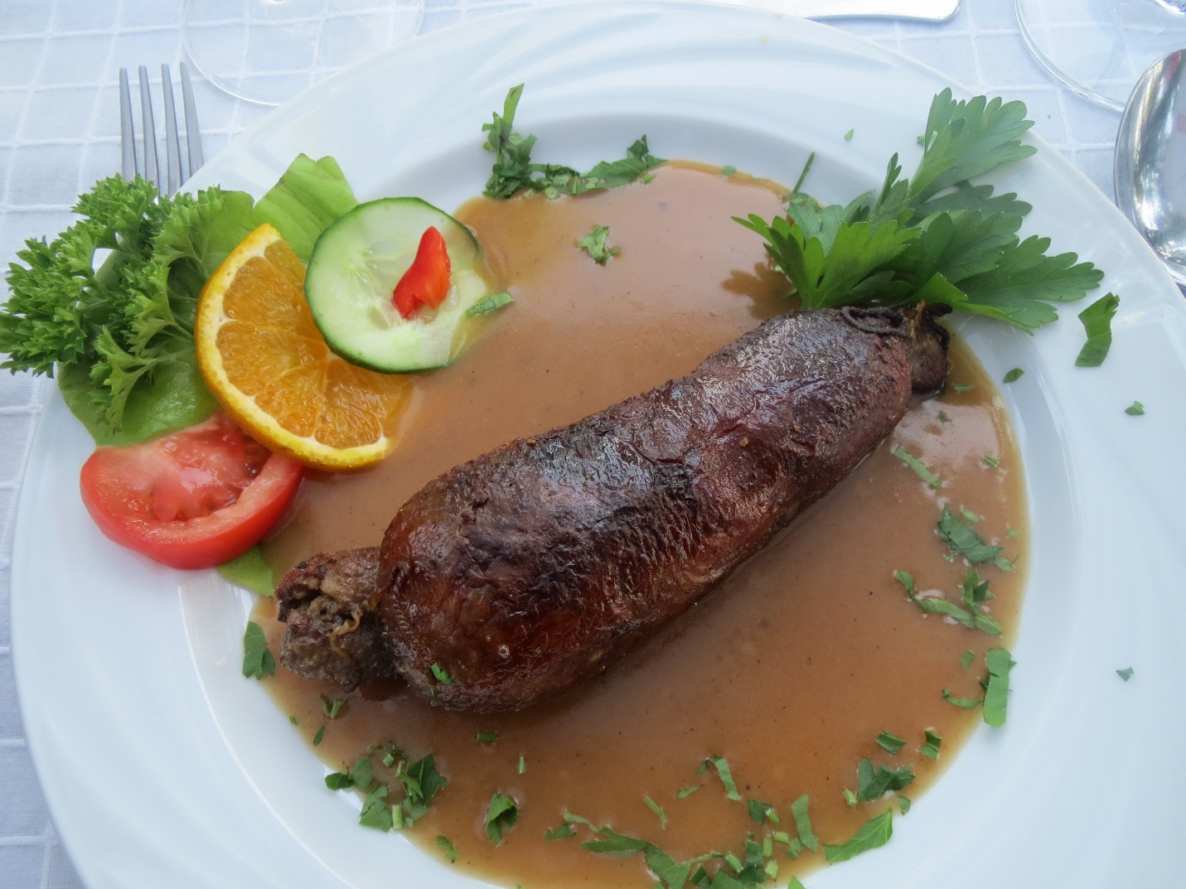

Slide 4
R I B A
POTREBNO
Oko 1 kg štuke ili bilo koje druge košer ribe
1 šaka suvog grožđa
2-3 kašičice mlevenih badema
1 kašičica rendane limunove kore
2-3 karanfilića, nekoliko kapi sirćeta, so
1 kašičica šećera
PRIPREMA
Stavite očišćenu ribu u posudu za kuvanje.
Pripremite sok: prokuvajte malo vode sa nekoliko kapi sirćeta i šećera, soli, kore limuna, karanfilića i badema. Ribu prelijte sokom i kuvajte dok ne omekša.
Kao prilog pripremite kuvani ili dinstani krompir, pirinač, špinat, varivo od šargarepe ili već po izboru.

Slide 5
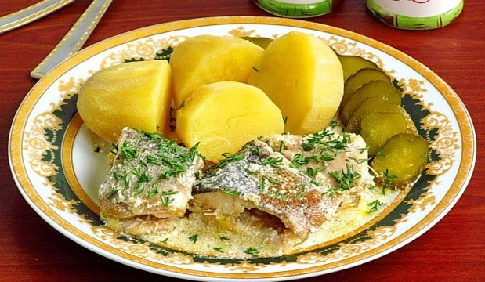

Slide 6
ARANY GALUSKA - ZLATNI UŠTIPAK
Potrebno
Za testo:
cca 1/2 kg mekog brašna
1 celo jaje
na vrh noža soli
3 supene kašike ulja
2 1/2 - 3 dkg svežeg kvasca ili 1 - 1 1/2 suvog kvasca
2 dcl mleka
2 supene kašike šećera
Za dodatak:
cca 15 - 20 dkg margarina (otopiti)
cca 3 šake mlevenih oraha
cca 3 šake kristal šećera
Potrebna posuda:
visoka okrugla tepsija za tortu ili neka druga okrugla posuda visokih ivica.

Slide 7
Staviti brašno u jednu posudu (ne sme da bude hladno), dodati jaja i so. U drugoj (maloj) posudi zagrejati cca 2 dcl mleka, da bude samo mlako, skinuti sa vatre, dodati 2 supene kašike šećera, kvasac i jednu supenu kašiku brašna. Promešati i sačekati (na toplom mestu) da se ova masa digne, odnosno poveća na duplu količinu ili čak i više.
Ovu masu dodati u prvobitnu posudu, dobro izraditi (spiralnim dodatkom uz el.mikser, a ne onim delom kojim se muti šlag), ili dotle mešati lupajući varjačom (većom kašikom), dok se ne dobije glatka masa (usput moraju da se pojavljuju mehurići vazduha, lupa se dalje).
Masa ne sme da bude ni pre mekana ni pre tvrda. Ako je potrebno, može se dodati malo mlake vode da masa bude redja, ili malo brašna da postane gušća (ponovo se mora dobro izlupati). Kompaktna masa testa u posudi se sa svih strana pobrašnjavi, prekrije kuhinjskom krpom i stavi na toplo. Može se za to upotrebiti i mikrotalasna tako, da se ona malo prethodno zagreje sa casom vode da njena unutrašnjost postane mlaka, isključi se i stavi činija sa prekrivenim testom u nju. Sačeka se, da testo dostigne - poraste na dvostruko (taj proces može da traje oko 1/2 sata ili duže, sve zavisi od temperature, kvasca itd.).

Slide 8
U medjuvremenu se pripremi daska, plastika ili sto, pobrašnjavi, izvadi testo iz činije i razvuče oklagijom ili pesnicama na debljinu od oko 1 prsta. Zatim se "iskida" na veličinu od oko 5 - 6 cm specijalnom formom ili čašom (koja se uvek prethodno umoči u brašno). Ovako iskidano testo se ponovo prekrije kuhinjskom krpom i sačeka dok se opet ne digne (na toplom mestu dizanje traje cca 15 - 20 min.).
U medjuvremenu, posuda u kojoj se želi peći (za ovu količinu testa potrebna je posuda prečnika 25 - 30 cm, visine 30 - 35 cm; testo raste u visinu i u toku pečenja), treba je precizno namazati margarinom, usuti malo brašna da se ravnomerno rasporedi - zalepi na margarin, odnosno posudu.
Iskidano testo skupiti sa 3 prsta, umočiti u otopljeni margarin, redjati u pripremljenu posudu za pečenje. Izmedju svake valjuške, u sredinu i na svaki poredjani red sipati kristal šećer i po šaku mlevenih oraha. Sve ovo ponavljati sve dok ima testa (ako zafali otopljenog margarina, otopi se još).
Rernu treba unapred zagrejati na 200o C, staviti tepsiju sa testom da se peče na 160 – 170o C, peći dok ne postane lepo rumeno.
Nakon pečenja, iz tepsije - posude, ARANY GALUŠKE se izruče na jednu činiju, ne seku se, vec kidaju, jer se svaka valjuška mora odvojiti jedna od druge.

Slide 9
PRELIV:
2 kesice pudinga od vanile (prah od 50 gr uz koji se dodaje 1/2 l mleka)
pripremiti prema uputstvu uz izmenu da im se doda 2 l mleka, količina šećera se može povećati u odnosu na propisanu (po želji i ukusu) i poželjno je dodati sredinu jednog vanillin štapića. Ova masa se kuva (odnosi se na pudinge koje je potrebno kuvati, a ne na instant) uz stalno mešanje sa žicom, sve dok se ne pojave mehurici i ne zgusne se. Ostaviti da se ohladi, ali uz povremeno mešanje. Ako je suviše gusto, dolije se malo mleka, ponovo uz mešanje...
Originalni recept za preliv se pravio od 4 jaja, 16 dkg šećera, ½ l mleka, 1 štapića vanile i 2 kašike brašna. Brašno se sa mlekom i vanilom kuvalo na pari dok se ne zgusne. Kada se ohladilo dodavao se šećer izmešan sa žumancetom uz stalno mešanje i blago zagrevanje da bi žumance postiglo odgovarajuću temperaturu i nakon ponovnog hlađenja dodala su se umućena belanca uz pažljivo mešanje.

Slide 10
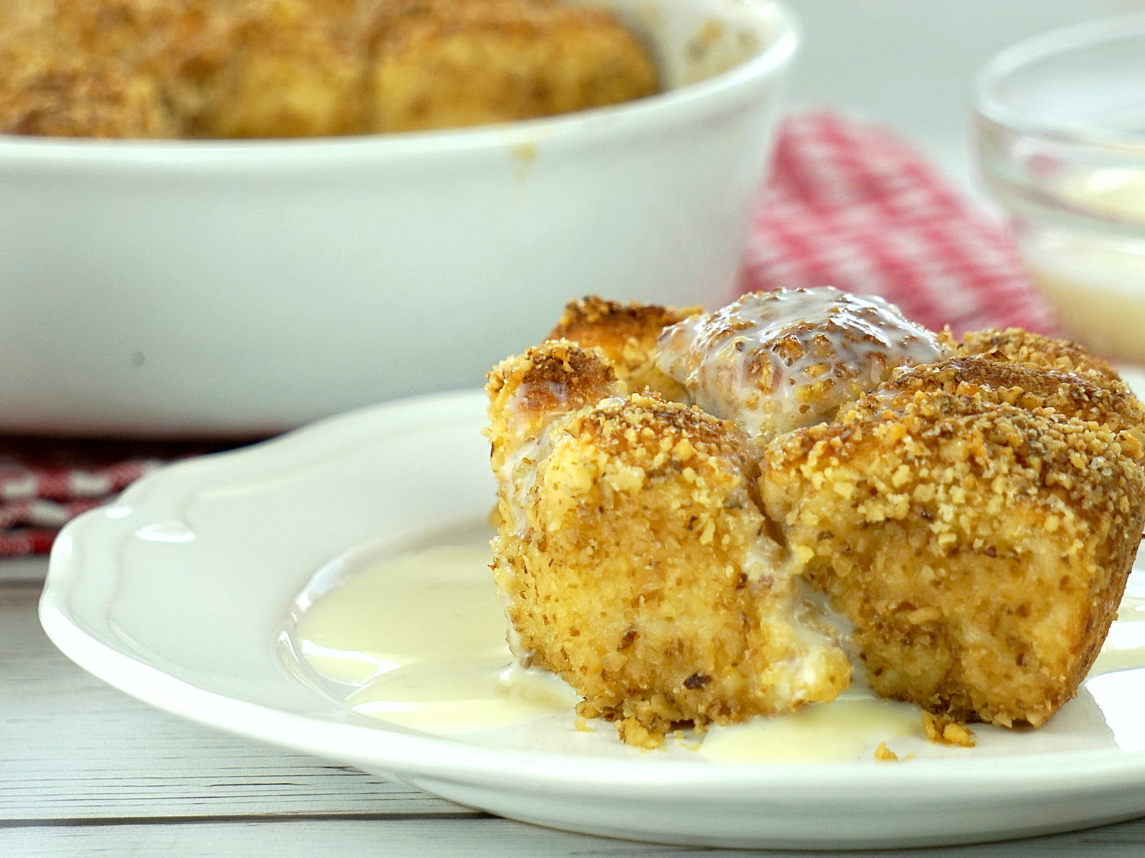

Slide 11
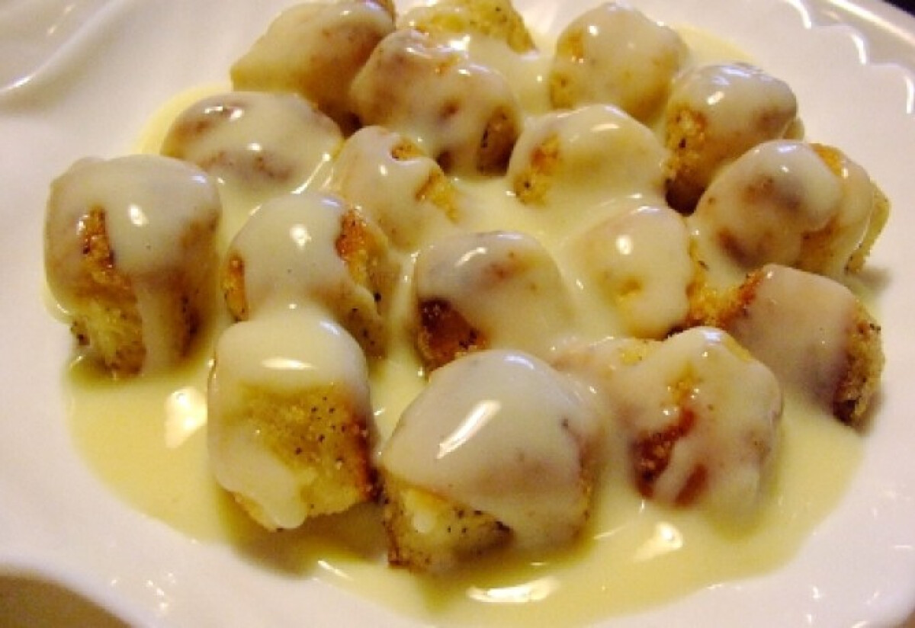

Slide 12
PRIJATNO

